Slide 1
LE SYNDROME PARKINSONIEN
Fleur LE BERRE
Maud-Emmanuelle OLIVIER
Marine LATORRE
Kélig VERGRIETE

Slide 2
SOMMAIRE
Syndrome parkinsonien
Voie extrapyramidale
Dopamine
Diagnostic différentiel
Origine médicamenteuse

Slide 3
INTRODUCTION
Maladie de Parkinson : caractérisée par syndrome Parkinsonien
syndrome extra-pyramidal
Possible conséquence d’une prise médicamenteuse : 5 à 10 %

Slide 4
SYNDROME PARKINSONIEN
Syndrome Parkinsonien, triade :
- tremblement de repos
- akinésie
- hypertonie
Maladie de Parkinson (neurodégénérative)
Atteinte motricité involontaire
Destruction irréversible des neurones dopaminergiques

Slide 5
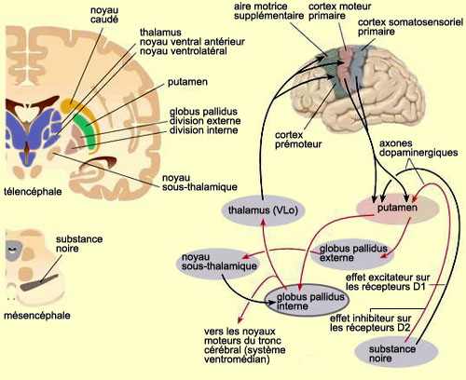
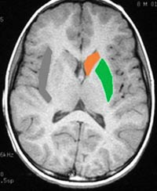
VOIE EXTRAPYRAMIDALE
Source : Jacob L. Driesen, Ph.D

Slide 6
DOPAMINE
- inhibe Acétyl Choline
- contrôle positif de l’hypothalamus
- action niveau système limbique (émotion, souvenirs)
- contrôle négatif de PIF
- provoque somnolence
- action niveau trigger zone : nausées, vomissements
- présence récepteurs niveau des vaisseaux : vasodilatation

Slide 7
DIAGNOSTIC DIFFERENTIEL
interrogatoire
scintigraphie :
- marquage terminaisons dopaminergiques pré-synaptiques
- intégrité voie dopaminergique nigro-striée

Slide 8
ORIGINE MEDICAMENTEUSE
Les antipsychotiques :
- les typiques :
Phénylthiazine : chlorpromazine LARGACTIL°
Butyrophénone : halopéridol HALDOL°
- les atypiques :
Clozapine, Risperidone, Olanzapine

Slide 9
Pharmacodynamie :
- antagonistes dopaminergiques, recepteurs situés niveau méso-cortico-limbique, striatum, hypophyse, trigger zone, tronc cérébral
- antihistaminiques
- atropiniques
- alpha-bloquants

Slide 10
Effets indésirables :
- pour les typiques :
troubles moteurs kinéto-hypertoniques
- pour les atypiques :
moins d’effets extrapyramidaux
akatisie - dyskinésie aigue (tétanos), chronique touchant tous muscles (diaphragme, visage)

Slide 11
Les neuroleptiques cachés :
- ≠ classes pharmacologiques regroupent ce terme
- principale propriété : blocage récepteurs D2
- non prescrits comme antipsychotiques
- antiémétiques, hypnotiques

Slide 12
Anti-émétiques :
- BENZAMIDE :
Alizapride PLITICAN°
Métoclopramide PRIMPERAN°
- PHENOTHIAZINE :
Métopimazine VOGALENE°
Dompéridone MOTILIUM°

Slide 13
Mécanisme d’action :
- bloquent récepteur D2 du centre du vomissement
- augmentent tonus du sphincter inférieur de l’œsophage
- accélèrent vidange gastrique
Indications :
- nausées, vomissements de la grossesse
- nausées, vomissements induits par les chimiothérapies
- dyspepsies, troubles motricité digestive

Slide 14
Effets indésirables :
- troubles extrapyramidaux à type de
Dyskinésies précoces et tardives
Syndrome parkinsonien
- syndrome favorisé : chez enfants, personnes âgées, par des doses élevées
- connus et mentionnés dans le RCP
Contre indication :
dyskinésies tardives avec des neuroleptiques

Slide 15
Le plus en cause : Métoclopramine PRIMPERAN°
nourrisson : état d’agitation, hyperexitabilité, hypertonie tête et cou
enfant, adulte : hypertonie localisée face, nuque
Effet indésirable cède ≈ 24h après l’arrêt

Slide 16
Hypnotiques :
NOCTRAN° (clorazepate, acetoprotazine, aceprometazine)
MEPRONIZINE°(méprobamate, acétoprometazine )
Bloquent les récepteurs D2

Slide 17
Antagonistes calciques :
Flunarizine SIBELIUM°
Antimigraineux : traitement de fond 2nd intention
Syndrome Parkinsonien attendu
apparition ≈ 1 an, non grave, peut persister plusieurs mois après l’arrêt
Diltiazem TILDIEM° Vérapamil ISOPTINE°
Inhibiteurs calciques cardiovasculaires
délai d’apparition et de régression plus court

Slide 18
Médicament à visée vasculaire :
trimétazidine VASTAREL°
Mécanisme d’action : pas encore déterminé
parenté de structure avec les neuroleptiques (noyau piperazine)

Slide 19
Antidépresseurs
IRS
Mécanisme d’action : balance dopamine/sérotonine
IRSN
Mécanisme d’action :
balance dopamine/sérotonine/NA

Slide 20
Médicaments à mécanisme d’action inconnue :
Antiépileptique : Ac Valproïque DEPAKINE°
Amiodarone CORDARONE°
Lithium TERALITHE°
Syndrome parkinsonien réversible et rare

Slide 21
Conclusion
Pour éviter ce syndrome :
- Respecter les posologies
- Peut persister après arrêt du traitement
Administrer des atropiniques

Slide 22
BIBLIOGRAPHIE
Vidal
Revue prescrire
BIAM
Cours d’anatomie PCEM2 PURPAN
Cours de pharmacologie DCEM1 PURPAN
Cours de physiologie DCEM1 PURPAN
Cours de pharmacologie université AIX MARSEILLE

